Slide 1

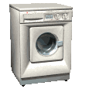
Was Sorteren en Wassen

Slide 2
Leerdoelen :
Jij kan de was sorteren .
Jij kan de wasmachine instellen.
Jij kan de juiste programma en juiste temperatuur kiezen voor alle soorten wasgoed.
Jij weet in welk bakje het wasmiddel hoort.
Jij weet welk wasgoed wel en niet in de droger mag.
Jij weet de pluizenfilter van de droger schoon te maken.
Jij weet het programma van de droogtrommel in te stellen .
Bij elk wasgoed kan jij de stand van het strijkijzer te bepalen.
Jij weet het wasgoed in volgorde te strijken.

Slide 3


Wassen
Benodigdheden : Denk wat je allemaal nodig hebt.
Wasmachine
Wasmand
Wasmiddel
Wasgoed

Slide 4
Stappen voor het Wassen
Wat ga je doen :
Verzamel de te wassen kleding.
Sorteer de kleding in hoopjes. Overweeg hierbij wat voor soort stof het is( Lakens, handdoeken, servetten, badjassen) en de kleur.
Sorteer de resterende kleding (in het algemeen materialen zoals katoen, linnen, synthetische vezels), afhankelijk van de kleur.

Slide 5

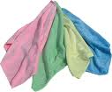

Wasgoed Sorteren voor het wassen
Kook was voor 95°C
Bonte was voor 60 °C
Fijne was voor 40 °C
Extra fijnewas voor 30 °C

Slide 6
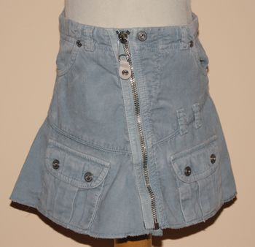


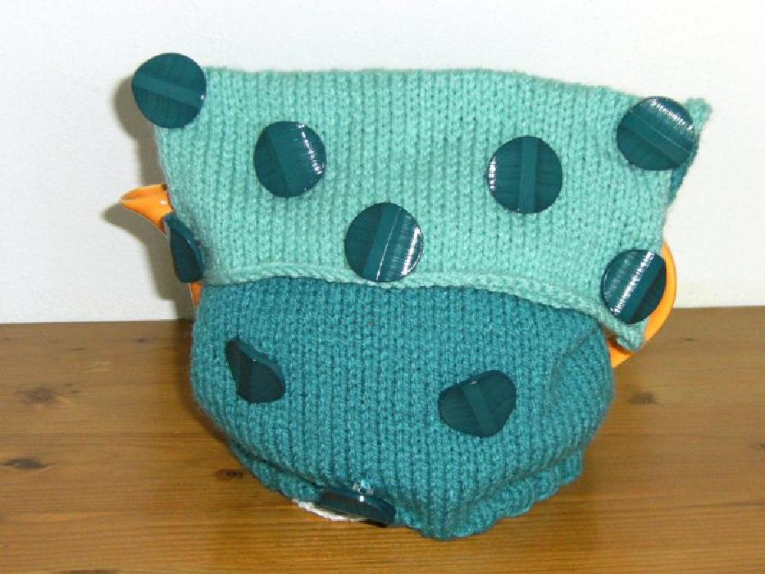
Aandachtspunten
.
1
Ritsen sluiten en klittenband dicht doen.
Zakken controleren
Bonte was binnenste- buiten keren.

Slide 7
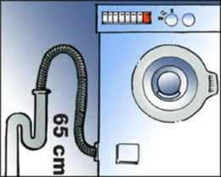
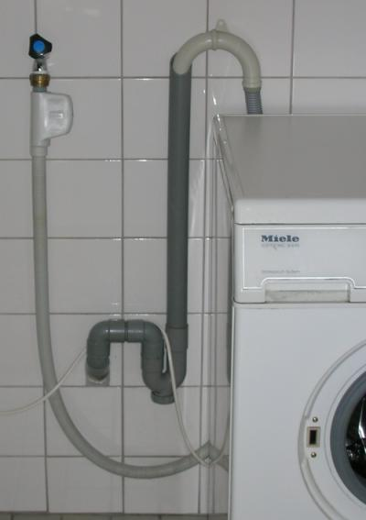

Was machine Kraan opendraaien

Slide 8
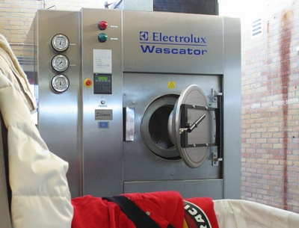

Vervolg Stappen van Wassen
Doe de was in de wasmachine.
Doe de deur of klep goed dicht.
Doe de kraan van de wasmachine open.
Kies de juiste programma en temperatuur.
Doe het wasmiddel in het bakje.
Druk op startknopje.
Luister of de wasmachine aangaat.

Slide 9

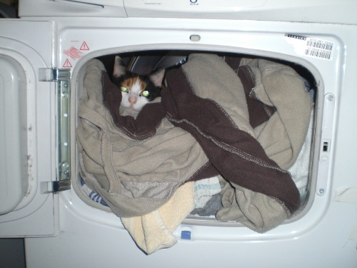

De Was is Klaar !

Slide 10
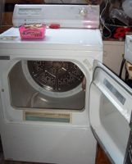
Was drogen
Benodigdheden:
Wasmand
Droogtrommel
Nat wasgoed
Wasrek
Wasknijpers

Slide 11

Op welke manieren kan was gedroogd worden.
In de droogtrommel
Aan het wasrek
Wasgoed met dit etiket mag niet in de droogtrommel.
Maak daarom altijd twee stapeltjes.
Bonte was binnenstebuiten keren

Slide 12
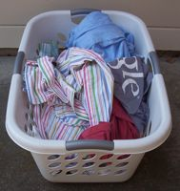
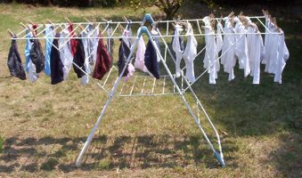
De Was drogen aan een droogrek

Slide 13
Aandachtspunten bij het gebruik van de droger.
Pluizenfilter van de droger controleren.
Gebruiksaanwijzing lezen.
Vochtig doekje over het filter halen.
Bij condensdroger waterbakje legen.
Sla het wasgoed uit.
Stop het wasgoed in de droogtrommel.
Trommel niet te vol stoppen.
Stel het droogprogramma in en druk op de knop START !
Luister of de machine draait.

Slide 14
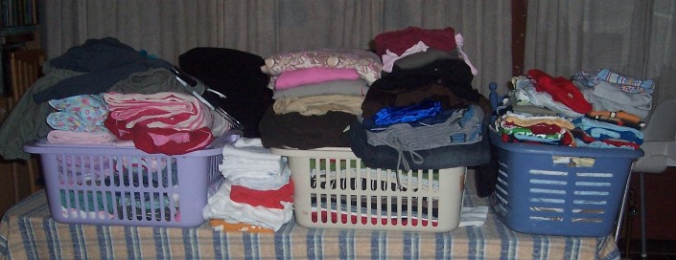
Het wasgoed is droog !
Controleer of het wasgoed goed droog is.
Haal deze uit de droogtrommel en doe het in de wasmand

Slide 15
Strijken
Benodigdheden:
Strijkijzer
Strijkplank
Wasmand met Wasgoed
Sorteer was op “Platgoed”.
Strijkplank op goede hoogte brengen.
Stekker in Stopcontact.
Knop van de strijkijzer in de goede stand. ( Kijk op het etiket van het wasgoed)

Slide 16
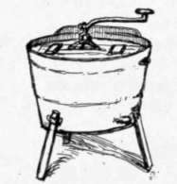

Aandachtspunten bij het strijken
Strijk het wasgoed in de juiste volgorde. ( eerst de randen en dan de rest)
Strijk bij een kussensloop eerst de insteekflap aan de binnenkant.
Denk aan je houding en bewaar afstand van de strijkplank.

Slide 17
Het wasgoed is gestreken !
Haal de stekker van het strijkijzer uit het stopcontact.
Laat de strijkijzer afkoelen.
Vouw de was netjes op.
Leg de opgevouwen was in de strijkmand.
Ruim de strijkplank en het strijkijzer op.
Let op! De strijkijzer moet eerst afgekoeld zijn.

Slide 18
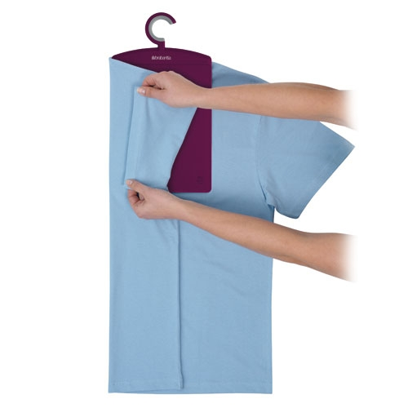

De Was Vouwen
Hoe vouw je de was:

Slide 19
That’s the Question
1 2 3 3 4 5 6 3 7 8 6 9
W a s s e n i s V U I L 7 4 11 1 6 12 13 4 11 4 5 - - - - - - - - - - n

